Slide 1
Mesures des paramètres d’un bicouche par coupled plasmon waveguide resonance

Slide 2
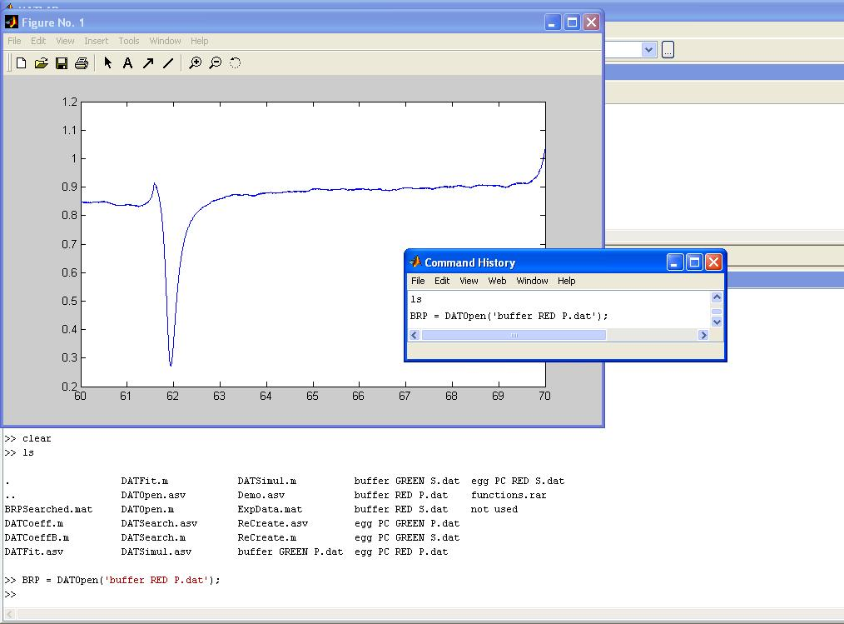
Ouverture des fichiers
Ouvrons le fichier buffer ‘RED P.dat’

Slide 3
Résultat de la fonction

Slide 4
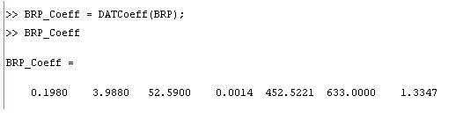
Détermination des variables
Déterminons en les coefficients
  Exécutions du script BRP_Coeff sur la variable BRP qui stocke la courbe
  On trouve une épaisseur d’argent de 52.9nm
  Et de verre de 452 nm
  Pour le buffer : n = 1.3347

Slide 5
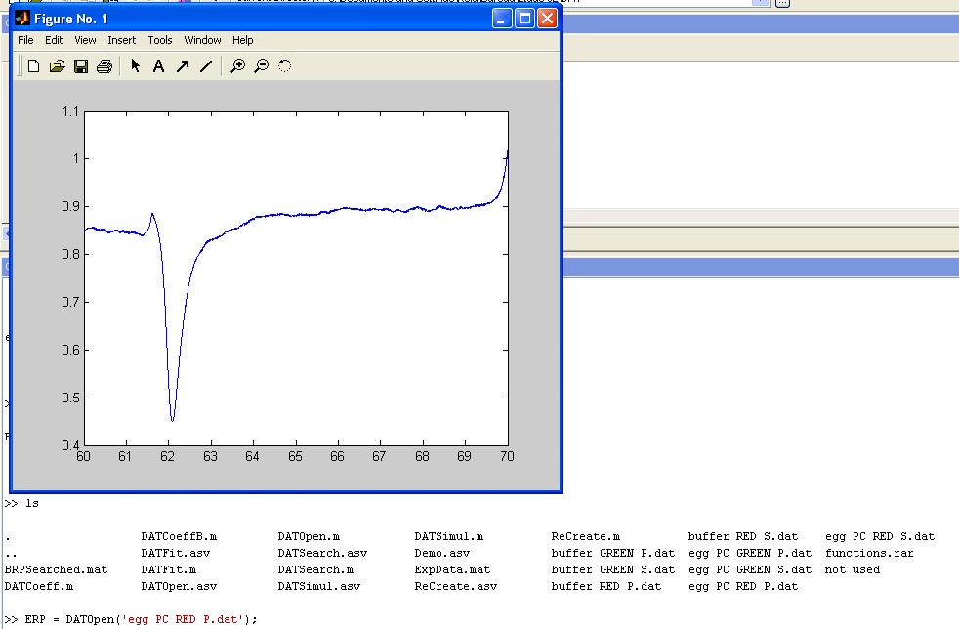
De même, ouverture du 2nd spectre

Slide 6
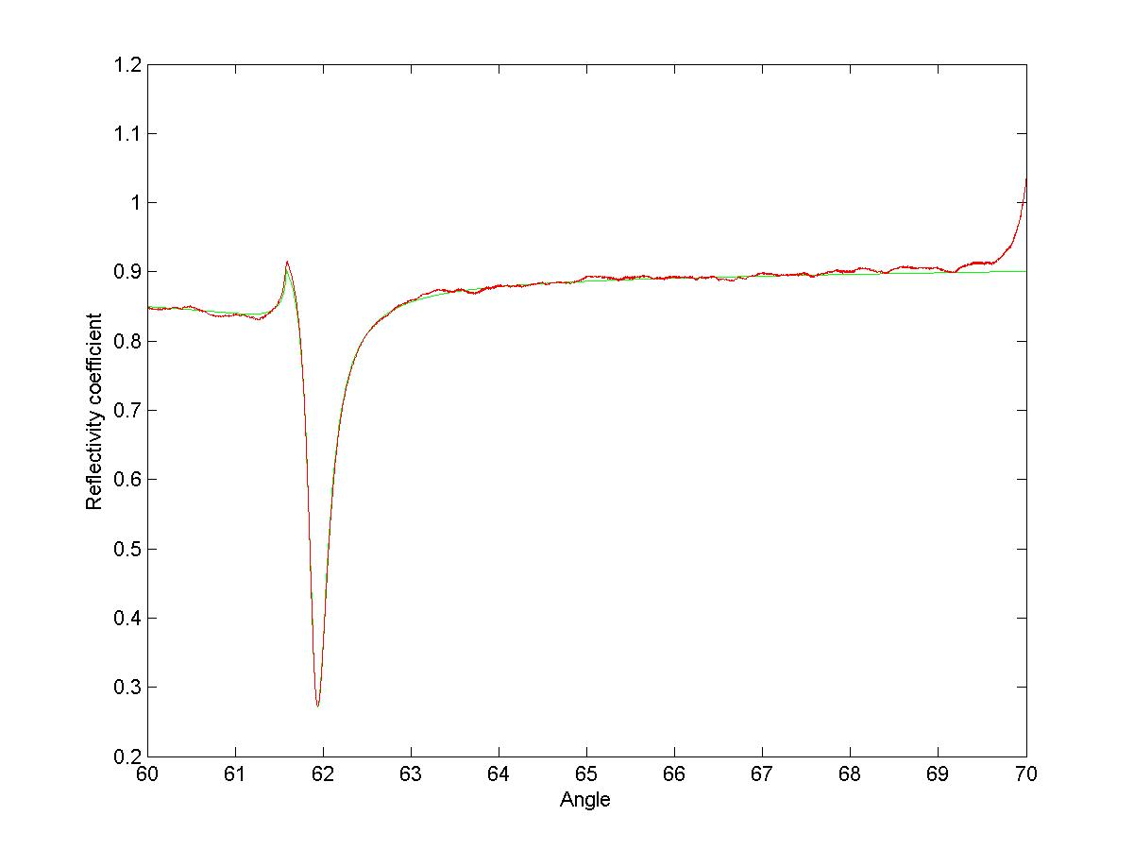
Fit de la courbe

Slide 7

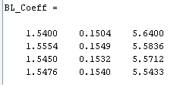
Etape finale
Puis on recherche les valeurs des caractéristiques du bicouche
La dernière ligne donne les estimations de
  L’indice optique
  Le coefficient d’absorbtion
  L’épaisseur du bicouche

Slide 8
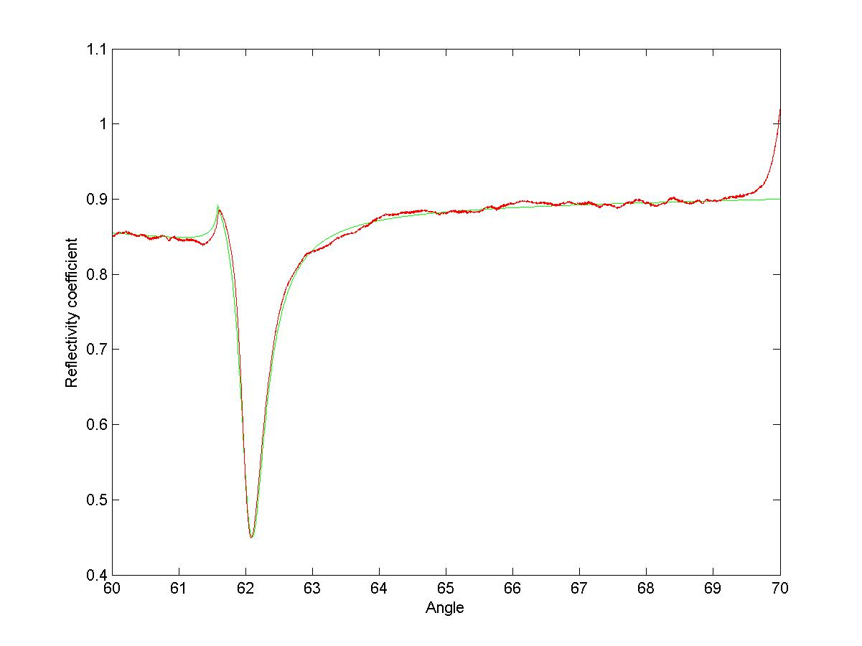
Vérification du fit

